Slide 1



Учим Знать Историю
Крымова Татьяна Владленовна – заместитель руководителя Проекта «УчимЗнаем»,
Ляховецкий Александр Петрович – тьютор госпитальной школы «УчимЗнаем»

Slide 2
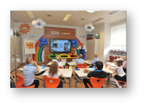
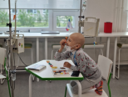
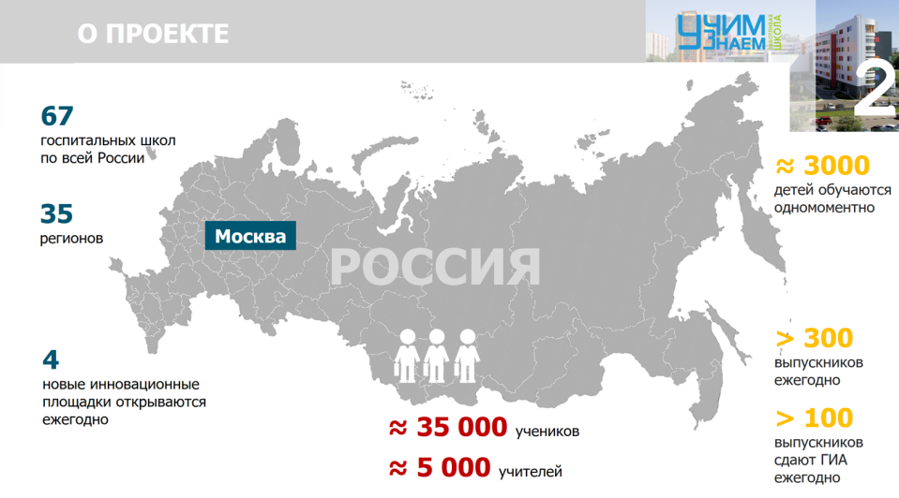
Госпитальная школа «УчимЗнаем»
– это полноценная образовательная среда
в детских больницах для детей, находящихся на длительном лечении.

Slide 3





Учим Знать Историю
Цель проекта - развития патриотических чувств у воспитанников Госпитальной школы «УчимЗнаем», обучающихся образовательных организаций города Москвы, сохранение и укрепления патриотических ценностей, формирование активной гражданской позиции и исторического сознания у подрастающего поколения через приобщение к историческому наследию своей страны и популяризацию подвигов героев Отечества.
Старт проекта 23 января 2025 года
Продолжительность проекта январь – декабрь 2025 года
Организаторы проекта Музей Победы, Госпитальная школа «УчимЗнаем»
Участники проекта 11 образовательных организаций Москвы и Московской области
Мероприятия в рамках проекта не менее 33 событий
Охват учащихся не менее 300 человек

Slide 4
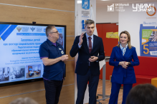
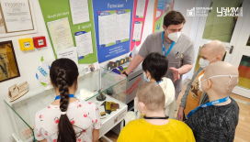
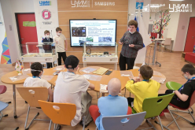
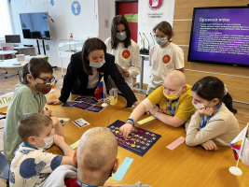
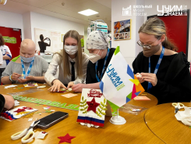
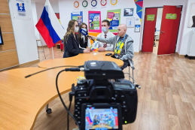
Учим Знать Историю
Интеграция Музейной педагогики и Госпитальной педагогики
Беседы, дискуссии,
Экскурсии, квесты, квизы,
Исследовательские проекты,
Мультимедийные проекты,
Игры настольные,
Игры с использованием информационно-компьютерных технологий,
Конкурсы, викторины,
Тематические выставки,
Коллективные творческие проекты

Slide 5
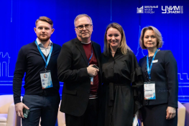
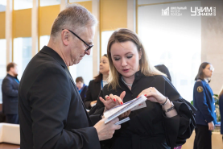
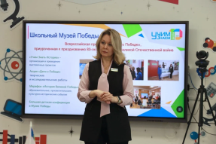
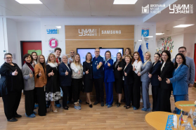
Учим Знать Историю
Популяризация и развитие Проекта
Трансляция опыта на стажировочных сессиях для региональных площадок «УчимЗнаем»,
Обсуждение потенциала
и ресурсов Проекта в рамках Ассамблеи «Школьный музей. Смыслы времени»,
Презентация Проекта
на портале издательского дома «Первое сентября»

Slide 6
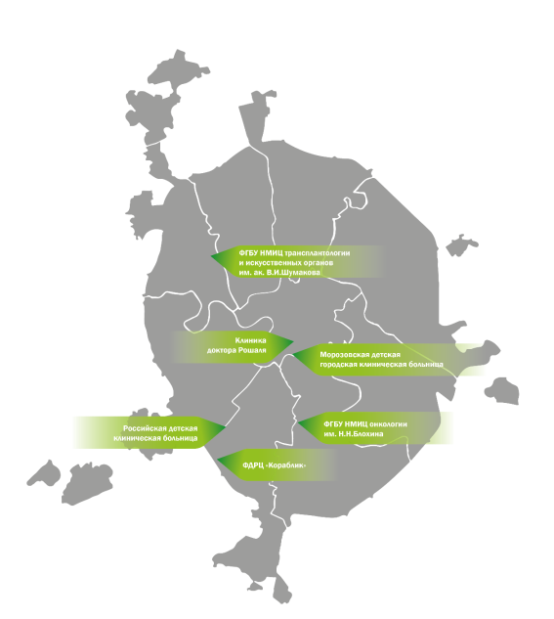
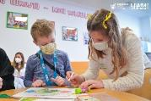
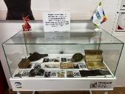
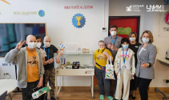
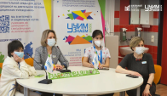
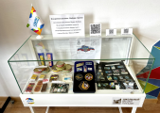
Учим Знать Историю
Развитие проекта в 2026 году
10 новых уникальных
экспозицино-выставочных пространств
на площадках проекта «УчимЗнаем»
в медицинских стационарах

Slide 7

Учим Знать Историю

Slide 8
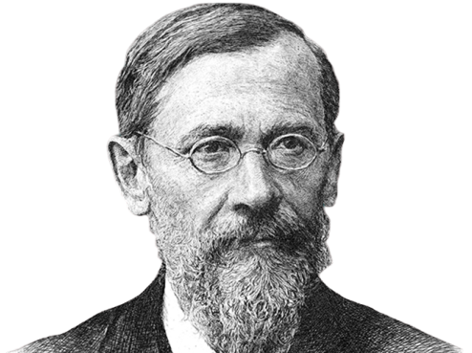
Учим Знать Историю
«Каждый из нас должен быть хоть немного историком, чтобы стать сознательно и добросовестно действующим гражданином»
Ключевский В. О. Курс русской истории. 3-е изд. М.-Пг., 1925. Ч. I. С. 42.

Slide 9
НА ДРУГИХ ЛЮДЕЙ
НА СЕБЯ
НА ОКРУЖАЮЩУЮ ДЕЙСТВИТЕЛЬНОСТЬ
Внутренняя позиция личности
Внутренняя рефлексия – ценностное осмысление жизни
Внешняя рефлексия – формирующая феноменальный слой сознания, заполненный многочисленными ритуализированными структурами, продуктами коллективного сознания, осознаваемыми как содержание своего «Я»
Формируется как рефлексия

Slide 10
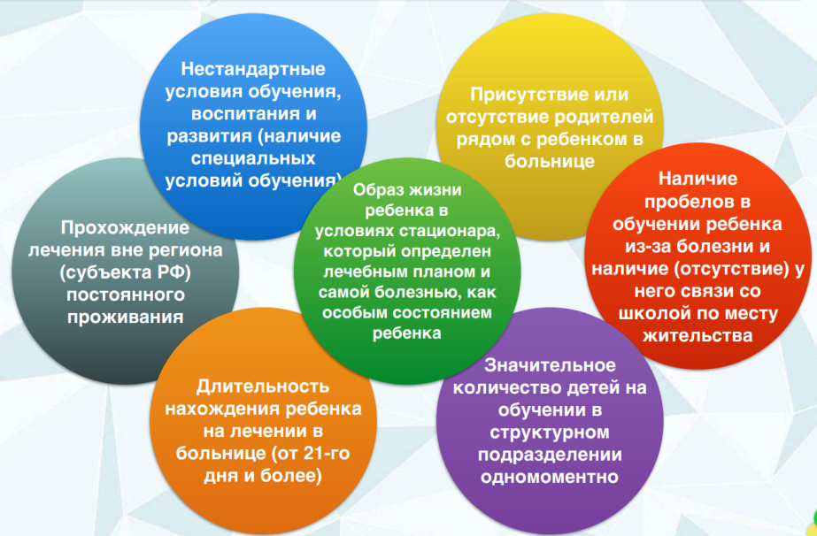
Учим Знать Историю
Ямбург Е.А., Шариков С.В. Построение образовательной среды для детей, находящихся на длительном лечении в стационарах медицинских учреждений.

Slide 11
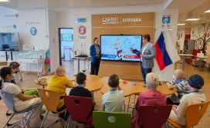
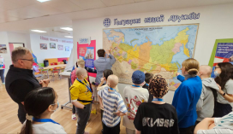
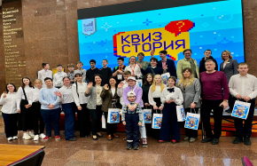
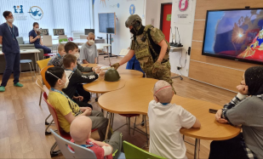
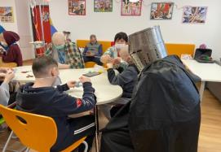
Учим Знать Историю
Событийность
Образовательное событие — это пространство для самоизмерения, поиска идентичностей, самоопределения учащегося.

Slide 12
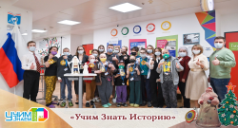
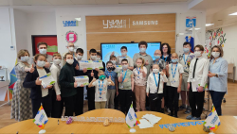
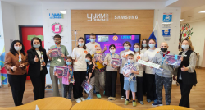
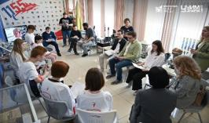
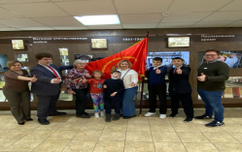
Учим Знать Историю
ГБОУ Школа № 1357 "На Братиславской"
«Ёлочные игрушки как зеркало времени»
ГБПОУ "1-й МОК"
«274-я Ярцевская дивизия. От экспоната к экспонату»
ГБОУ Школа № 2030
«Артспецшкольники Красной Пресни в боях за Родину и в мирные дни»
ГБОУ Школа № 1155
«Покорение космоса - Победа страны»
ГБОУ Школа № 504
«Покорение космоса - Победа страны»

Slide 13
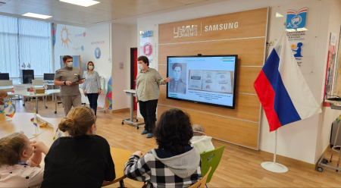
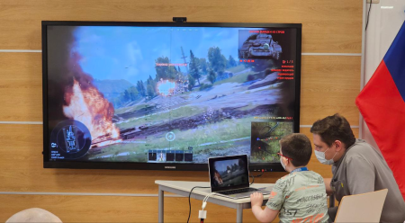
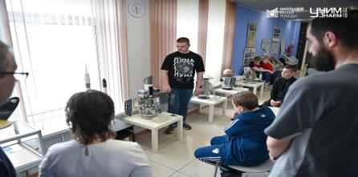
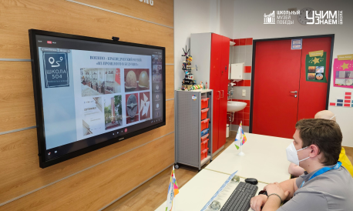

Онлайн-экскурсии,
Игры с использованием информационно-компьютерных технологий, Мультимедийные проекты

Slide 14
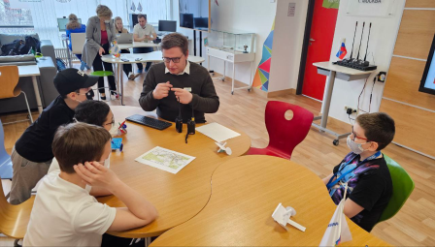

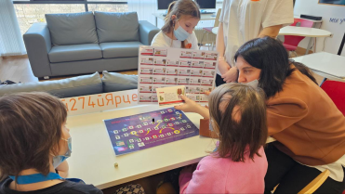

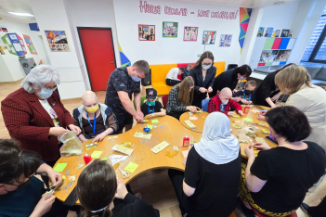
Беседы, Викторины, Тематические выставки, Коллективные творческие проекты

Slide 15
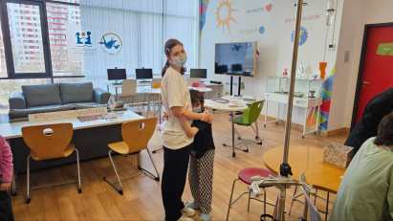
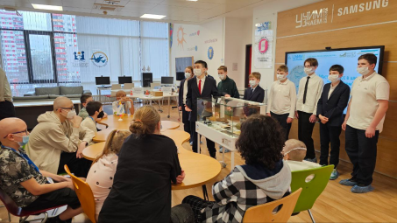
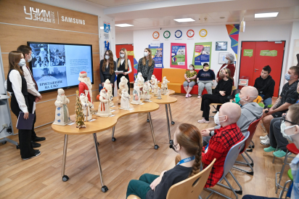
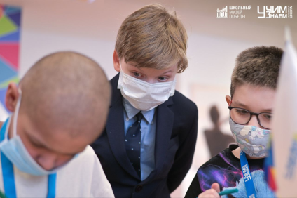
Учим Знать Историю
#Дети_о_Победе80 – Дети детям!

Slide 16

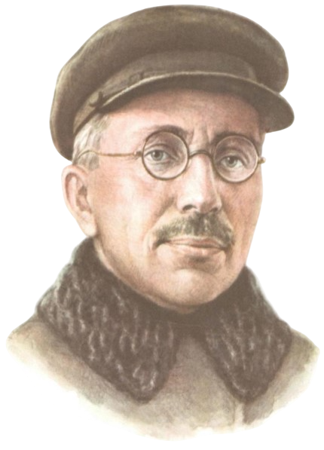
Учим Знать Историю
Патриотизм проявляется не только в героических поступках; от настоящего патриота требуется не только «героическая вспышка», но очень тяжелая, порой неинтересная работа; именно такую героичность, малозаметную, терпеливую, настойчивую, протекающую медленно, незаметно для всех, мы и должны воспитывать в наших детях.

Slide 17
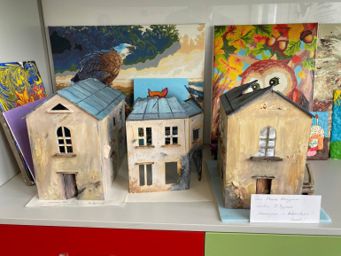
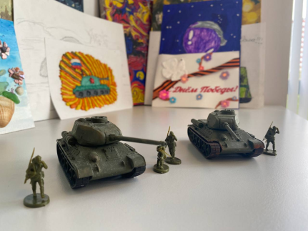
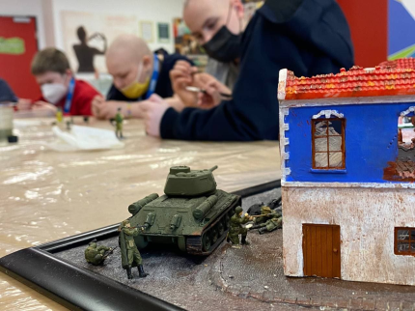
Учим Знать Историю
Исследовательские проекты
«Освободители: Танк лейтенанта Гончаренко»
И др.

Slide 18
Учим Знать Историю
Развитие проекта в 2026 году
10 новых уникальных
экспозицино-выставочных пространств
на площадках проекта «УчимЗнаем»
в медицинских стационарах

Slide 19
Учим Знать Историю

Slide 20


